Slide 1
Təcili Yardımda ürək çatışmazlıqlı xəstəyə yanaşma alqoritmi
t.e.d. Yasmin Rüstəmova, FESC
Azərbaycan Kardiologiya Cəmiyətinin sədr müavini
01.04.2023

Slide 2
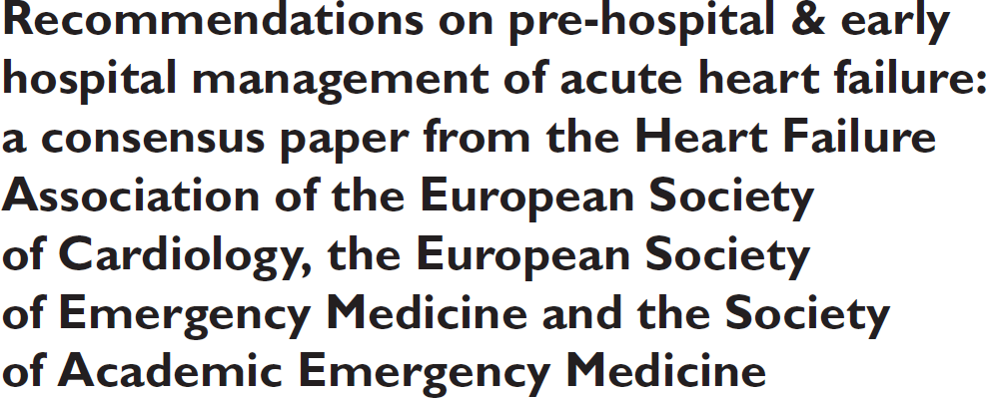
Immediate Management of AHF : discharge from the ED
Miro O et al., EHJ: Acute Cardiac Care 2016
Mebazaa A et al., Eur J Heart Fail 2015

Slide 3
Immediate Management of AHF : discharge from the ED
Miro O et al., EHJ: Acute Cardiac Care 2016
Mebazaa A et al., Eur J Heart Fail 2015
Miro O et al., EHJ: Acute Cardiovascular Care
2020, Vol. 9(5) 375–398
American Journal of Emergency Medicine 50 (2021) 459–465
Heart Failure Reviews 2022 https://doi.org/10.1007/s10741-022-10272-4

Slide 4
Kəskin ürək çatışmazlığının idarə edilməsi
TY/İTB
Dərhal:
Orqan perfuziya və hemidnamikasının yaxşıllaşdırılması
X/x daxili / evə yazıldıqdan sonra
Oksigensiyanı bərpa edilməsi
Simptomların aradan götürülməsi
Ürək və böyrək zədələnməsindən qorunmaşı
Tromboemblozm profilakstikası
İTB-də qalma müddətinin azalması
Orta:
Etiologiya və yanaşı xəstəliklər
Durğunluq və simptomların kontorolu və AT optimizasiyası üçün müalicınin titrlənməsi
Buraxılması və uzaq dönəmdə idarə edilməsi
Müaliəcnin nəzarəti üçün cədvəl
Hansı xəstəyə hansı həkim?
Uyğun xəstəyə cihaz düşünməli
Xəstələrin təhsil, müalicə proqramlarına daxil edilməsi
Simptom, həyat keyfiyyəti və ömrün uzadılması
Kəskin ÜÇ ardıcıl menecementi
www.escardio.org/guidelines
Ponikowski P et al. 2016 ESC HF Guidelines Eur Heart J 2016 & Eur J Heart Fail 2016

Slide 5
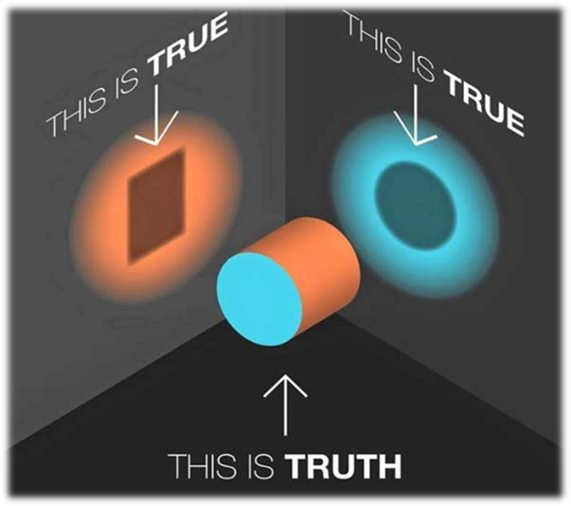
Kəskin ürək çatışmazlığı
TY həkimi kəskin ÜÇ baxımdan kardioloqa necə dəstək edə bilər?
Müxtəlif baxış və yanaşma

Slide 6
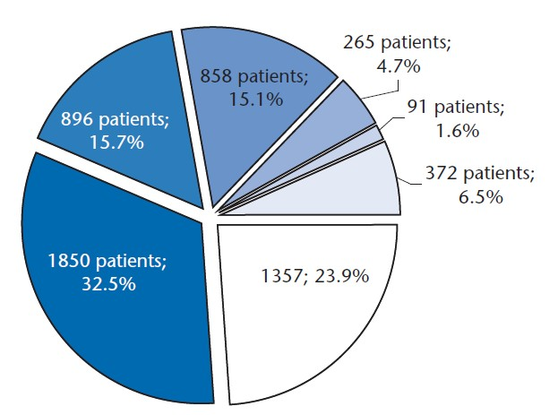
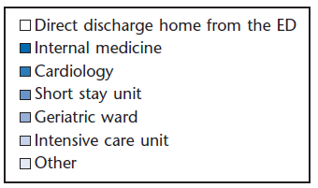
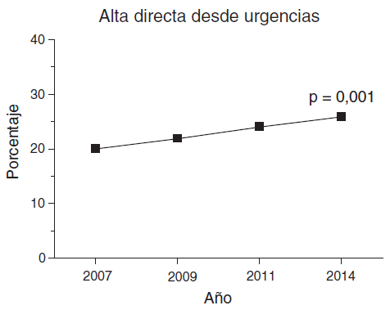
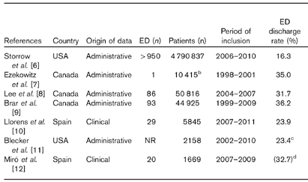
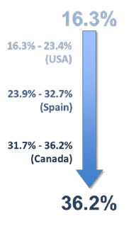
TY sonra son dayanacaq
Llorens et al. Emergencias 2015; 27:11-22
 | Direct discharge from ED
Direct discharge from ED in patients with AHF
Includes 3.1% of patients admitted to observation units.
This figure corresponds to a subset of patients from the Llorens et al. [10] series.
(6) JACC Heart Fail 2014; 2:269–277.
(7) Eur J Heart Fail 2008; 10:308–314.
(8) Circ Heart Fail 2010; 3:228–235.
(9) Circ Heart Fail 2013; 6:1147–1154.
(10) Emergencias 2015; 27:11–22.
(11) Am Heart J 2014; 168:901.
(12) Eur J Emerg Med 2012; 19:153–160.
Escoda et al. Rev Clin Esp 2017;217:127-135
Miró et al. Eur J Emerg Med. 2017;24:2-12

Slide 7
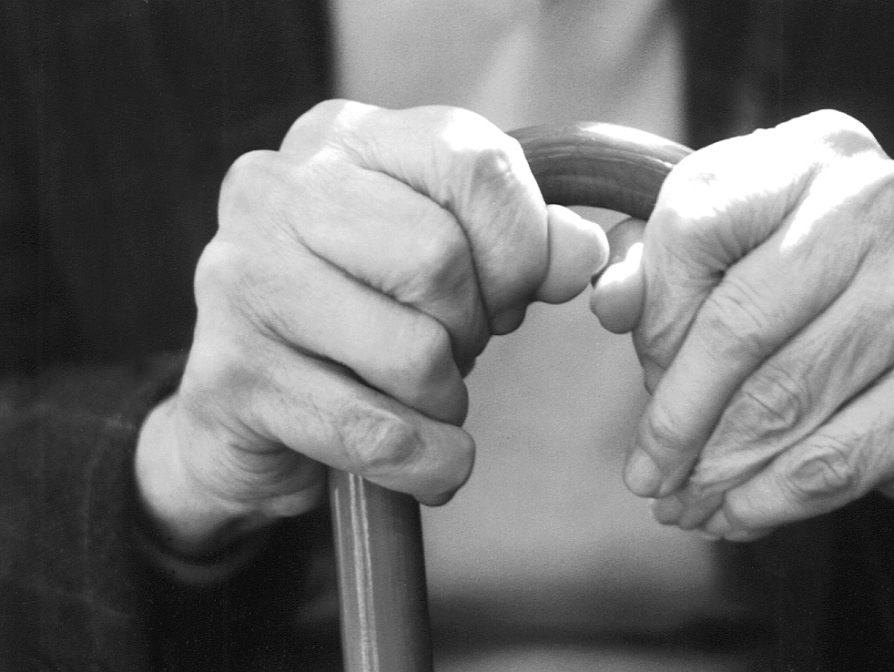
Yaş: 80 (10) Daha çox qadın
Clin Res Cardiol 2018; 107:897-913
Çoxsaylı yanaşı xəstəliklər
Zəif
Az işemik KMP
Əsasən HFpEF
Müalicə alan
Daha çox sosial problemlər
<¼ kardioloji stasionara

Slide 8
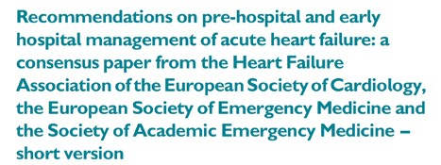
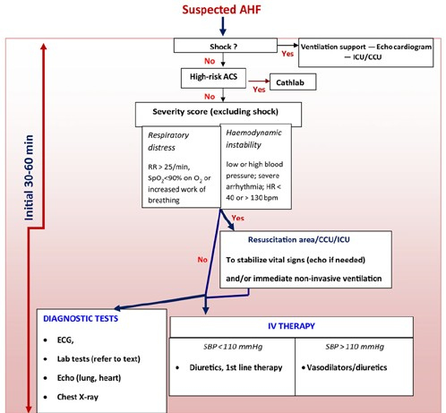
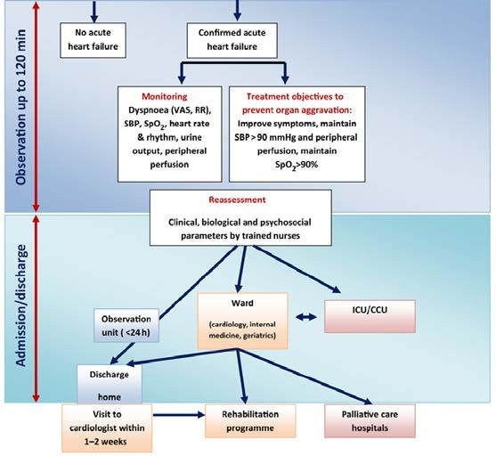
TY ÜÇ xəstəsinə ümumi yanaşma
Uyğun müalicə
Düzgün diaqnoz
Rasional xəstə yönləndirilməsi
Mebazaa A et al. Eur J Heart Fail 2015; 36:1958-1966

Slide 9
TY həkimi kəskin ÜÇ baxımdan kardioloqa necə dəstək edə bilər?
1.- TY diaqnozu təkmilləşdirilməsi
2.- TY müalicə təkmilləşdirilməsi
3. TY rasional xəstə yönləndirilməsidir
təkmilləşdirilməsi

Slide 10
1.- TY diaqnoz

Slide 11
Təcili Yardım Şöbəsi
Diaqnostik alqoritm və ilkin dəyərləndirmə
Kritik halların müəyyən edilib və idarə edilməsi
Diaqnozun təsdiqi
Ürək və funksional statusun qiymətləndirilməsi
Ciddiliyin müəyyən edilməsi
Təhrikedici faktorların aşkarlanması
Orqan zədələnməsinin müəyyə edilməsi
Risk stratifikasiyası
Müalicənin başlanması
Hospitalizasiya
İTB/KKB
stasionar
Modified from Miro O et al. European Heart Journal: Acute Cardiovascular Care 2017;6:311–320

Slide 12
Təcili Yardım Şöbəsi
Diaqnostik alqoritm və ilkin dəyərləndirmə
Kritik halların müəyyən edilib və idarə edilməsi
Diaqnozun təsdiqi
Ürək və funksional statusun qiymətləndirilməsi
Ciddiliyin müəyyən edilməsi
Təhrikedici faktorların aşkarlanması
Orqan zədələnməsinin müəyyə edilməsi
Risk stratifikasiyası
Müalicənin başlanması
Xəstə paylanması
Ambilator müşahidə
terapevt, kardioloq
Mütamadi müşahidə
Müalicə strategiyası
Həyat tərzi dəyişdirilməsi
Erkən və təkrar hospitalizasiyasının profilaktikası
20-30%
(aşağı risk)
Birbaşa TY evə yazılma
70-80%
Müşahidə palatası
(12-24 s)
Hospitalizasiya
İTB/KKB
stasionar
Modified from Miro O et al. European Heart Journal: Acute Cardiovascular Care 2017;6:311–320

Slide 13
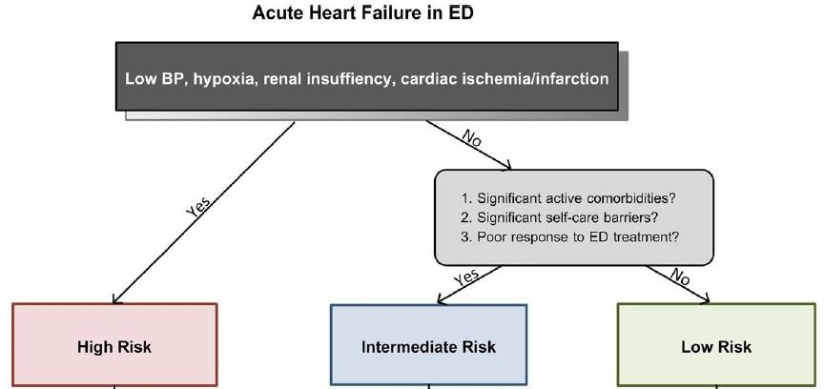
TY xəstə dəyərləndirilməsi
TY ÜÇ
Aşağı AT, hipoksiya, böyrək çatışmazlığı, miokard işemiya/infarktı
YOX
Əhəmiyətli yanaşı xəstəlikləri
Əhəmiyətli özünə qulluq problemi
TY müalicəyə pis cavab
HƏ
YOX
Yüksək risk
Orta risk
Aşağı risk
Collins SP et al. Academic Emergency Medicine 2015;22:94–112

Slide 14
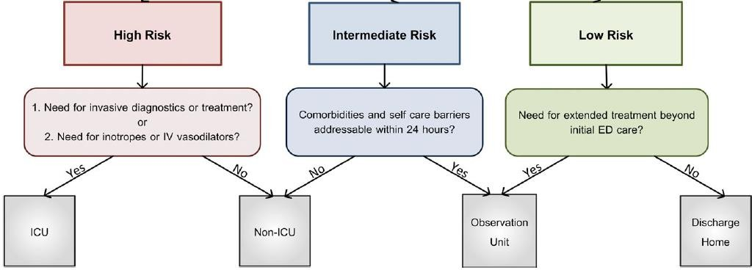
TY xəstə dəyərləndirilməsi-2
Yüksək risk
Orta risk
Aşağı risk
İnvaziv müdaxilyə və ya
İnotrop və ya vazodilatator ehtiyyac
yanaşı xəstəliklər özünə qulluq problemi 24 ərzində həll edilir
HƏ
YOX
HƏ
HƏ
YOX
YOX
Stasionar
Müşahidə palatası
Evə yazılma
İTB
Collins SP et al. Academic Emergency Medicine 2015;22:94–112

Slide 15
Hansı hallarda İTB hospitalizasiya edilir?
Yeni ÜÇ epizodu
TY müaıicəyə baxmayaraq xəstənin pisləşməsi
Qeyri-stabil həyat göstəriciləri (AT <100 mm c.s. və ya rezistent >180 mm.c.s , Ps>130 və ya <50)
SPO2 >90% saxlanılması üçün O2 >4 l/s ehi=tiyyac olduğu halda
Temp 38.5
Klinik əhəmiyətli aritmiya (mədəcik taxikardiyası )
EKQ-də Miokard işemiya /infarktı əlamətləri
Yüksək troponin
İnotrop ehtiyacı
Kəskin provokativ faktorların olması (KKS, pnevmoniya)
Anormal laborator göstəriciləri (HG 8g/dL, Krea 3mg/dL)
Nautriuretik peptidlərin bazal dəyərində ikiqat yüksək olması
Fountoulaki K et al. Heart Failure Reviews 2022 https://doi.org/10.1007/s10741-022-10272-4

Slide 16
Kəskin ÜÇ xəstələrində risk stratifikasiyası
the EHMRG and the MEESSI-AHF,
Miro O et al. European Heart Journal: Acute Cardiovascular Care 2020, 9: 375–398
The Emergency HF Mortality Risk Grade (EHFMRG)
The calculator is available onMDCalc (https://www.mdcalc.com/emergency-heart-failure-mortality- riskgrade-ehmrg) and at https://ehmrg.ices.on.ca/#/.
The Multiple Estimation of Risk Based on Spanish Emergency Department Score (MEESSI)
The calculator can be found at: http://meessiahf.risk.score-calculator-ica-semes.portalsemes.org/

Slide 17
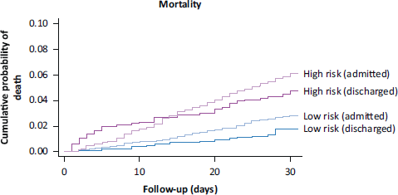
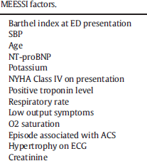
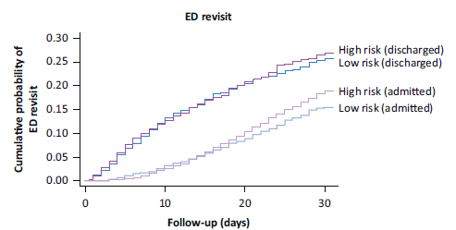
MEESSI-AHF
Miro O et al. Ann Emerg Med. 2019;74:204-215

Slide 18
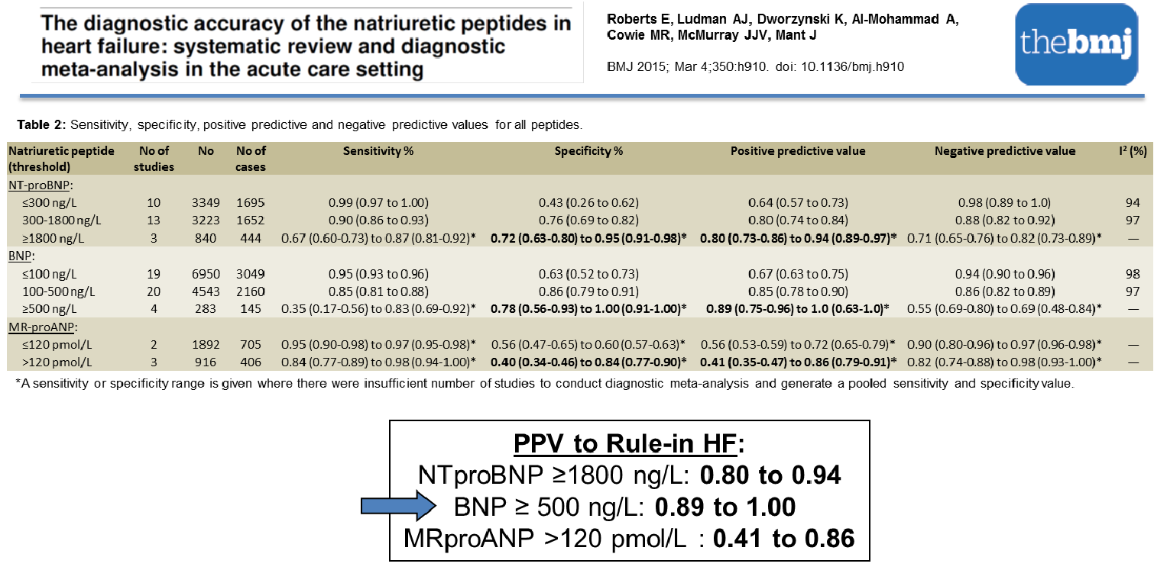
Kəskin ÜÇ diaqnozunda NP

Slide 19
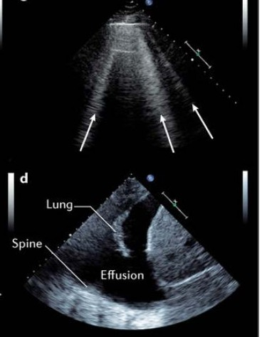
İnstrumental müayinələr
ExoKQ və ağ ciyər USM

Slide 20
2 TY müalicə

Slide 21
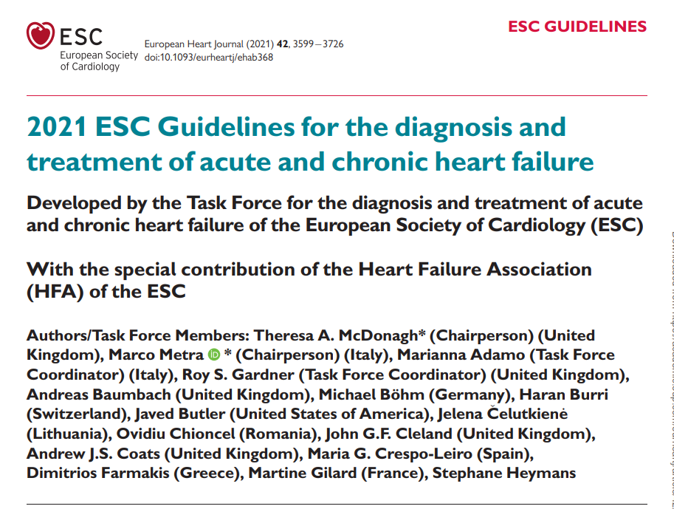
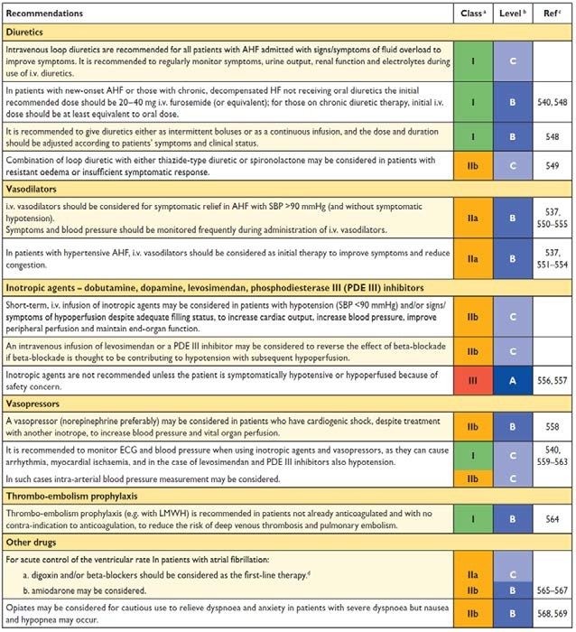
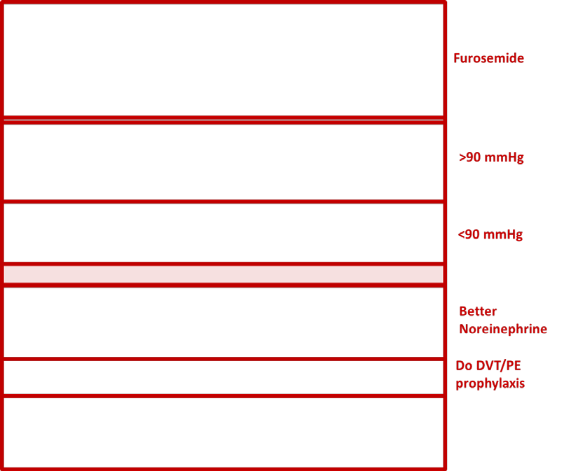
Kəskin ÜÇ müalicəsində dərmanlar
2021 ESC Guidelines for the diagnosis and treatment of acute and chronic heart failure European Heart Journal (2021) doi:10.1093/eurheartj/ehab368

Slide 22
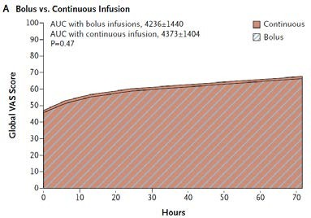
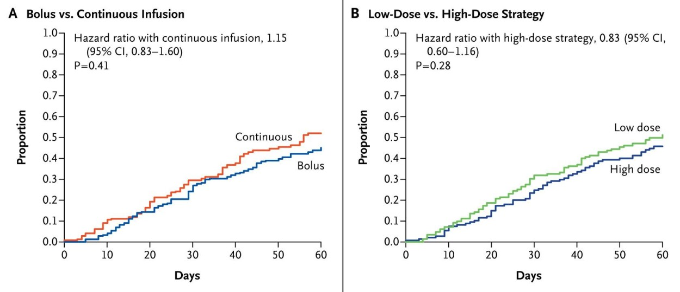
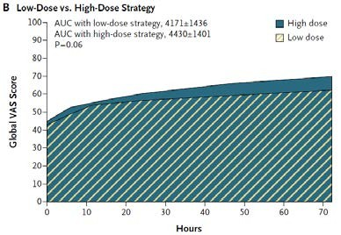
TY-da Furosemide: bolyus ya infuziya?
Felker et al. NEJM 2011; 364:797-805

Slide 23
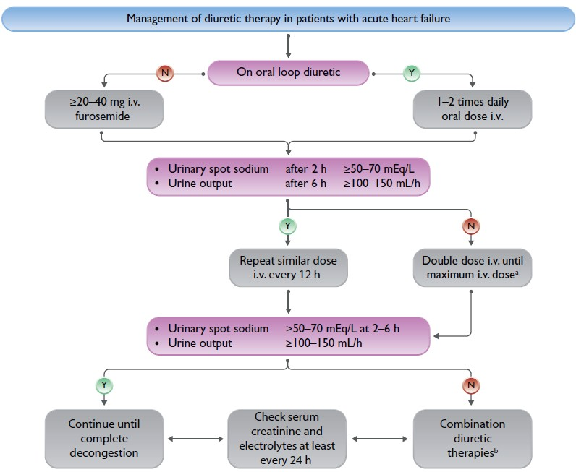
Kəskin ÜÇ diuretik terapiyası
2021 ESC Guidelines for the diagnosis and treatment of acute and chronic heart failure European Heart Journal (2021) doi:10.1093/eurheartj/ehab368

Slide 24
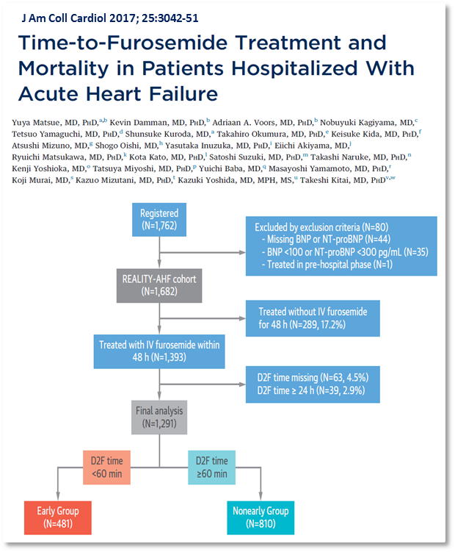
Furosemid: nə qədər tez?

Slide 25
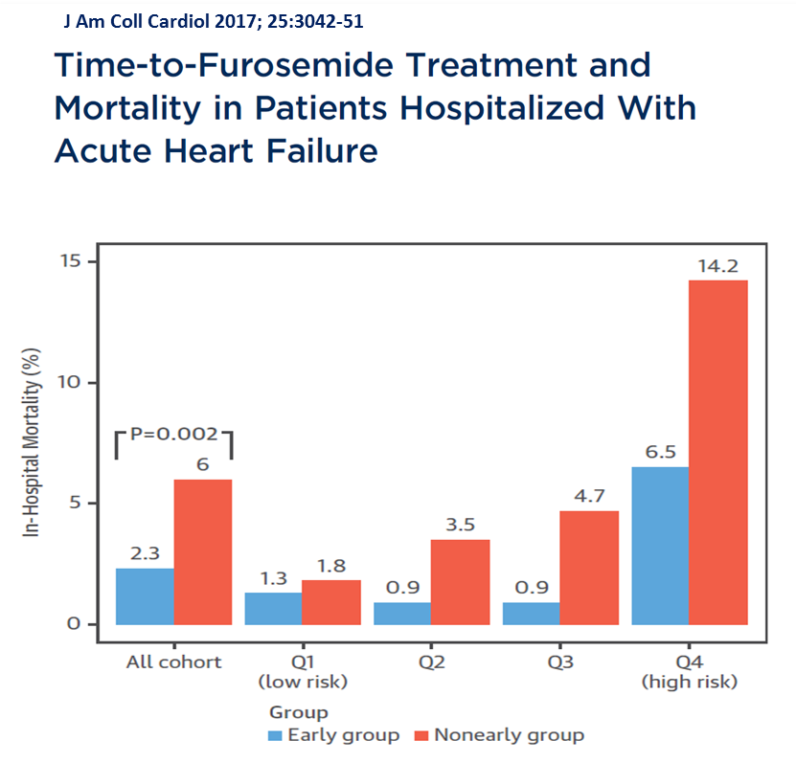

Slide 26
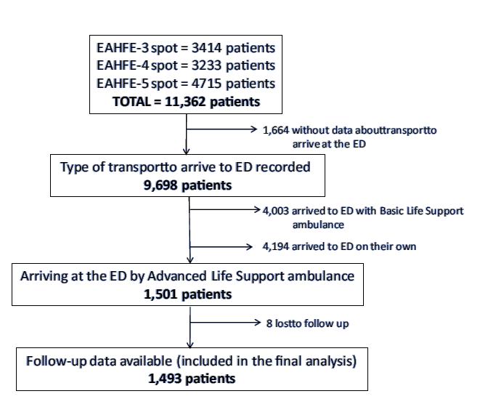
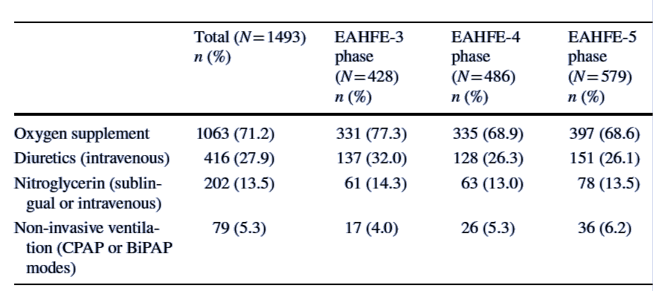
Xəstəxanaöncəsi müalicə
Miró et al. Clin Res Cardiol. 2018;107:347-361

Slide 27
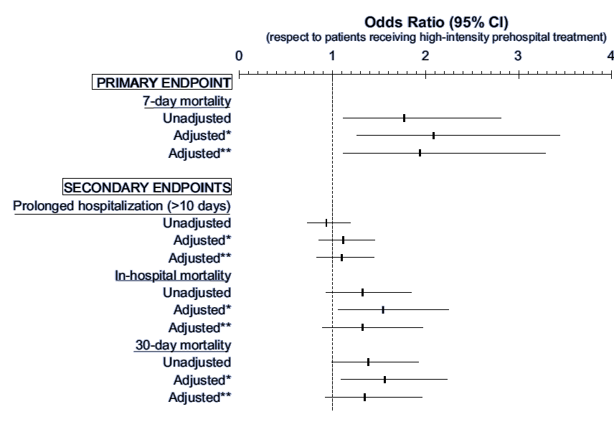
TY-da aşağı intensivli müalicə alan xəstələr

Slide 28
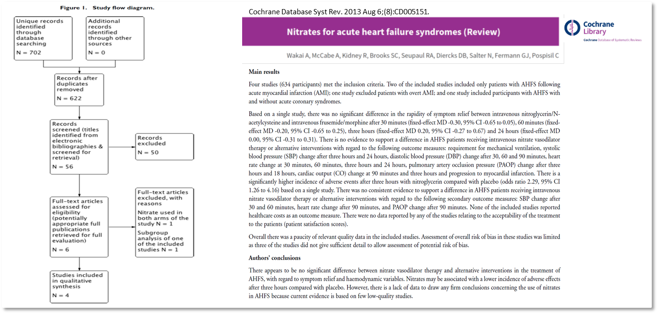
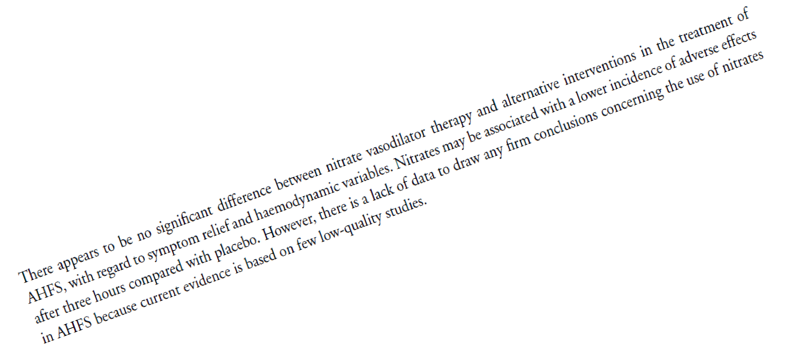
Nitratlar

Slide 29
Yeni dərmanların yeri
New timing
Early initiation of ‘peri-discharge phase’ management with transition to chronic care
RCTs include: PIONEER-HF, VICTORIA, SOLOIST-WHF, AFFIRM-AHF, EMPULSE
Current timing
Intervention restricted to an early phase
„the sooner the better” (lesson from ACS)
All novel AHF therapies have failed to
improve long-term outcomes
ED
ICU
Ward
Early post-discharge follow-up
Chronic care
Diagnosis, disposition and treatment initiation
Peri-discharge phase
In hospital phase
Post-discharge phase
Appropriate “timing” of each intervention
7

Slide 30
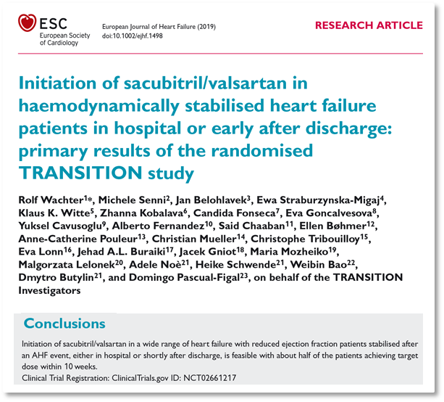
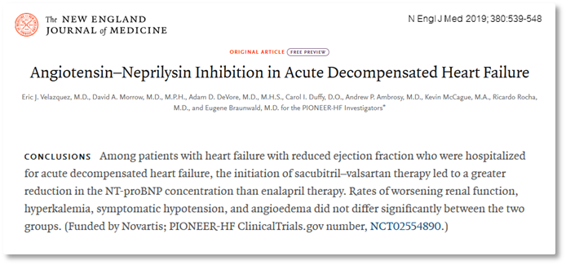
sacubitril/valsartan erkən başlanması...lakin TY deyil
Hospital
TY
Ambulator təqib

Slide 31
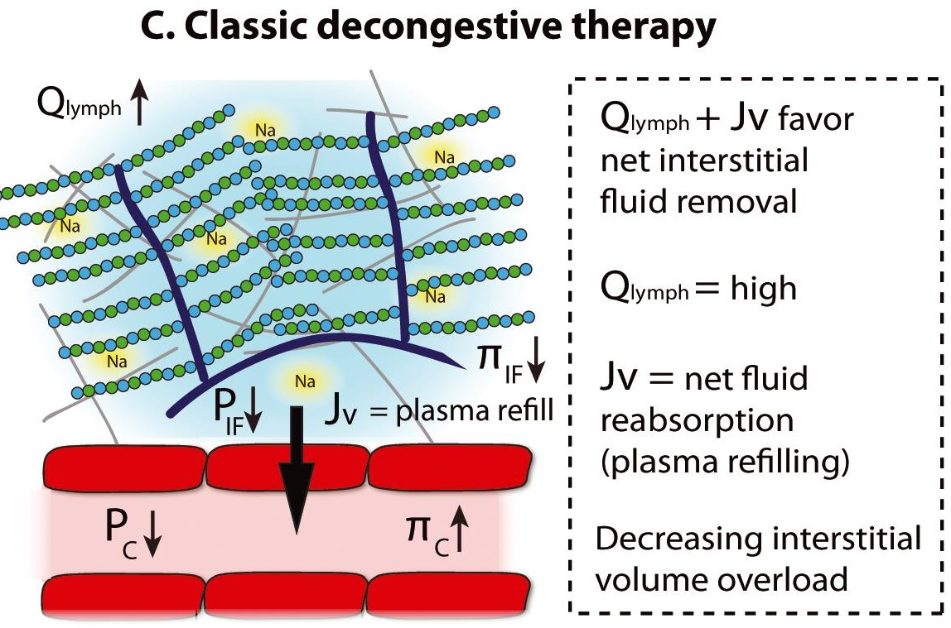
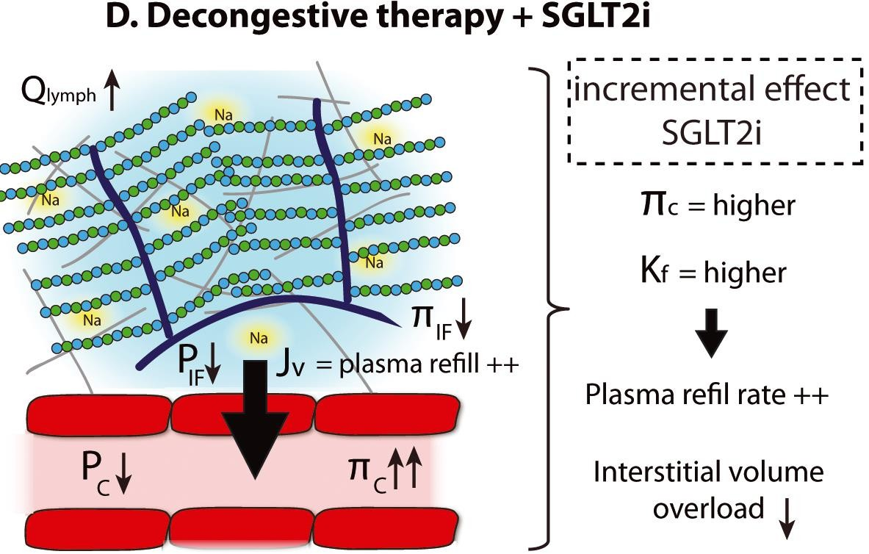
Empagliflozin – ağıllı osmotik diuretik?
SGLT2i might act as ‘smart osmotic diuretics’ facilitating removal of interstitial fluid overload Incremental effect of SGLT2i favouring enhanced plasma refilling (D)
Mullens W, Martens P. Eur J Heart Fail (2021) 23, 79–82

Slide 32
TY xəstənin yazılması (yadda saxlmalı)
1. Başlanğıc terapiyasına yaxşı cvb-ın göstəriciləri
Xəstənin özünü daha yaxşı hiss edilməsi (subyektiv dəyərləndirmə)
Sakitlik Ps<100 bpm
Ortostatik hipotenziyanın olmaması
Adekvat sidik çıxışı
Saturasiya >95% otaq havası ilə
Böyərk çatışmazlığı olmadan və ya yüngül olan
Yeni aşkarlanmış kəskin ÜÇ xəstəsi evə buraxılmaz
Mebazaa A et al. European Journal of Heart Failure 2015;7:544–558

Slide 33
TƏŞƏKKÜR EDİRƏM !
yasmin.k.rustamova@gmail.com

